Slide 1
2018
机器学习中的超参数萃取
Stealing Hyperparameters in Machine Learning
汇报人：李昂
小组成员：陈学凯、苟世琨、崔志伟

Slide 2
01
背景知识
目
02
攻击模型
CONTENTES
录
03
实验评估
04
防御方式

Slide 3
背景知识
有监督的机器学习
问题的定义

Slide 4
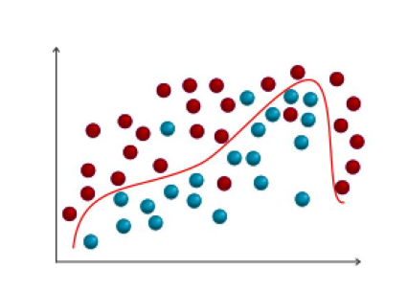
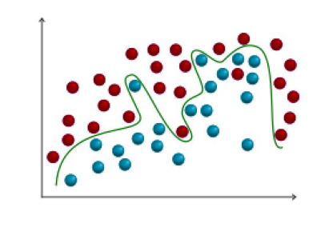
背景知识☞有监督的机器学习
决策函数
线性回归问题：f(x)=w^{T}x
核回归问题：f(x)=w^{T}φ(x)
其中x是实例，w是模型参数。φ是一个核映射函数，将一个实例映射到高维空间的一个点。核方法经常被用来使线性模型变成非线性。
目标函数（许多ML算法通过最小化某个目标函数来确定模型参数）
非核算法：L(w)=L(X,y,w) + λR(w)
核算法：L(w)=L(φ(X),y,w) + λR(w)
其中L称为损失函数，φ是一个内核映射函数，R称为正则化项，而λ>0被称为超参数。
w = argmin L(w）对于给定的训练数据集和给定的超参数，ML算法将上述目标函数最小化，从而得到模型参数w。
Notes:
我们讨论有监督的机器学习，我们预先手动设置模型超参数来训练得到模型对应参数。
损失函数描述模型在训练集上的表现，正则化项为了防止过拟合，λ则用来平衡二者，一般称 λ为超参数。并且由于 $lambda$ 通常是通过繁杂的交叉验证来计算的，而交叉验证可能是通过独特的算法实现的，故超参数被认为是机密的。

Slide 5
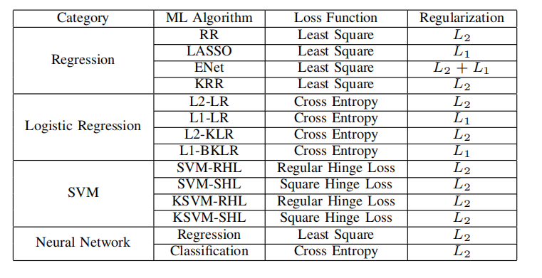
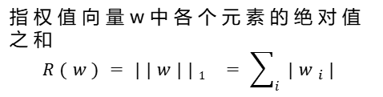
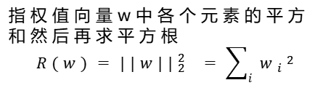
背景知识☞有监督的机器学习
目标函数（许多ML算法通过最小化某个目标函数来确定模型参数）
非核算法：L(w)=L(X,y,w) + λR(w) 其中L称为损失函数，R称为正则化项。
核算法：L(w)=L(φ(X),y,w) + λR(w) φ是一个内核映射，而λ>0被称为超参数
1
L1正则化
指权值向量w中各个元素的绝对值之和
$$R(w)=||w||1 =\sum_{i}{{|w}_{i}|}$$
2
L2正则化
指权值向量w中各个元素的平方和然后再求平方根
$$R(w)={||w||}_{2}^{2} =\sum_{i}{{w_{i}}^{2}}$$
Notes:
我们讨论有监督的机器学习，我们预先手动设置模型超参数来训练得到模型对应参数。
损失函数描述模型在训练集上的表现，正则化项为了防止过拟合，λ则用来平衡二者，一般称 λ为超参数。并且由于 $lambda$ 通常是通过繁杂的交叉验证来计算的，而交叉验证可能是通过独特的算法实现的，故超参数被认为是机密的。

Slide 6
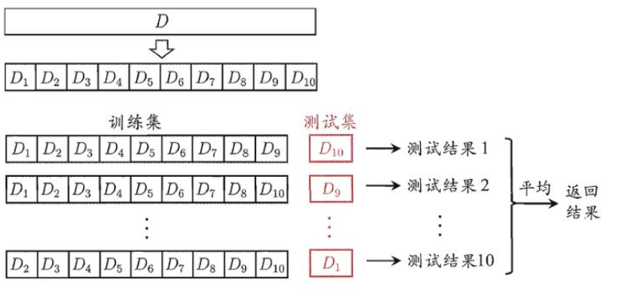
背景知识☞有监督的机器学习
参数：模型从训练数据中学到的。
比如假设你要做一个多项式回归分析的模型，比如f(x)=w₁x₁+w₂x₂+w₃x₃，那么模型训练的过程中其实就是在学习对应的w的值。
超参数：开始机器学习之前，人为设置好的模型外部配置。
比如聚类中类的个数、在深度学习中的学习速率，迭代次数，层数，每层神经元的个数等等。
超参数是机器学习系统中的一个关键参数；一个好的超参数使我们有可能学习一个在测试数据集上具有良好泛化性能的模型。
在实践中，超参数通常是通过交叉分析确定的。一种流行的交叉验证方法被称为K- 折交叉验证法。
具体来说，我们可以将训练数据集分为K 个折。假设我们得到了一个超参数。对于每份数据，我们使用剩余的K-1个数据作为训练数据集来学习模型参数，并在这一份数据上测试模型性能。然后，我们对K轮的性能进行平均。超参数是在一个搜索过程中确定的，使交叉验证的平均性能达到最大的那个超参数就是我们最终选定的超参数。
由此可见，学习超参数比学习参数的计算成本要高得多，所以超参数更具有价值。
Notes:
我们讨论有监督的机器学习，我们预先手动设置模型超参数来训练得到模型对应参数。
损失函数描述模型在训练集上的表现，正则化项为了防止过拟合，λ则用来平衡二者，一般称 λ为超参数。并且由于 $lambda$ 通常是通过繁杂的交叉验证来计算的，而交叉验证可能是通过独特的算法实现的，故超参数被认为是机密的。换句话说，模型参数是训练的内核映射的线性组合

Slide 7


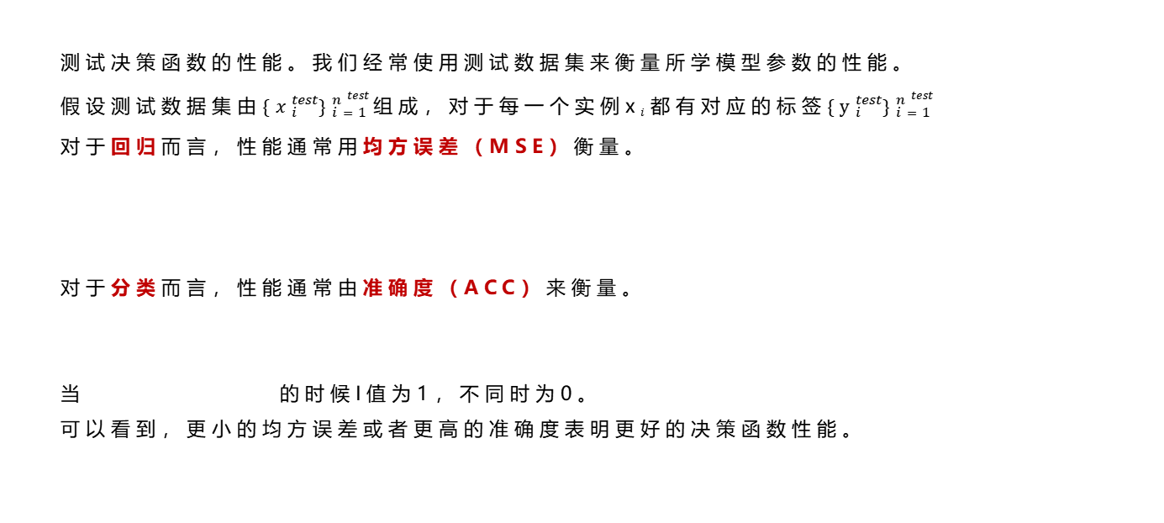
背景知识☞有监督的机器学习
测试决策函数的性能。我们经常使用测试数据集来衡量所学模型参数的性能。
假设测试数据集由${\{x_{i}^{test}\}}_{i=1}^{n^{test}}$组成，对于每一个实例x$i$都有对应的标签${\{y_{i}^{test}\}}_{i=1}^{n^{test}}$
对于回归而言，性能通常用均方误差（MSE）衡量。
对于分类而言，性能通常由准确度（ACC）来衡量。
当 的时候I值为1，不同时为0。
可以看到，更小的均方误差或者更高的准确度表明更好的决策函数性能。
Notes:
当决策函数值与真实值相同的时候I值为1，不同时为0。即

Slide 8
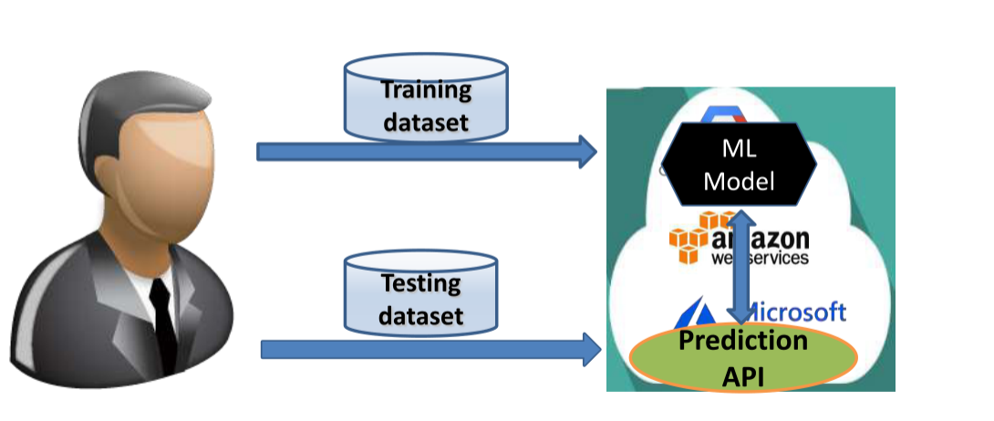

背景知识☞问题定义
论文的威胁模型是由机器学习即服务（MLaaS）激发的。它允许用户在有限计算资源和有限的机器学习知识下，使用机器学习技术。具体来说，用户将训练数据集上传到MLaaS 平台并指定一个ML算法，MLaaS 平台使用专有算法来学习超参数，然后学习模型参数，允许用户在下载模型参数以在本地使用它们。
超参数窃取攻击定义：
假设一个ML算法通过最小化一个目标函数来学习模型参数，该目标函数的形式为损失函数+ λ正则化项。
超参数窃取攻击是根据已知的ML算法、训练数据集和学习到的模型参数，估计目标函数中的超参数值λ。
应用场景：
在MLaaS 平台利用超参数窃取攻击，在不牺牲模型的测试性能前提下，使得计算量和经济成本都相较原来少很多。
Notes:
如亚马逊机器学习，微软Azure机器学习）

Slide 9
攻击模型
是对已知模型的精确逆向，核心思想是通过建立方程求解超参数

Slide 10
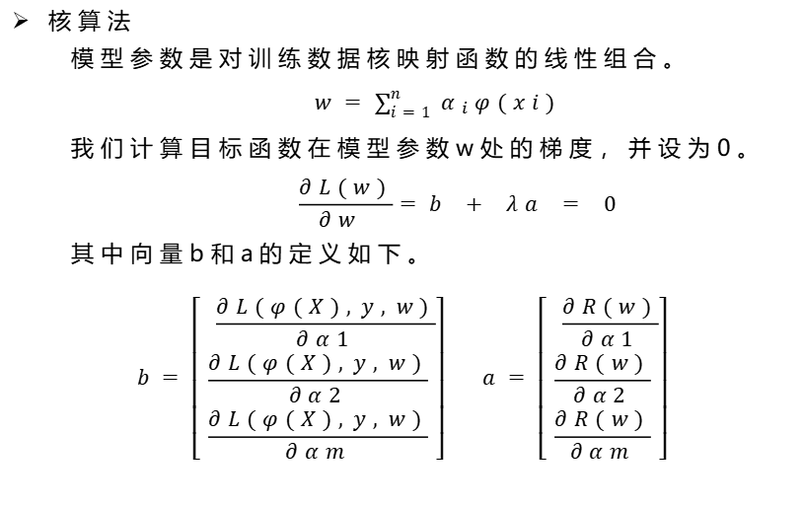
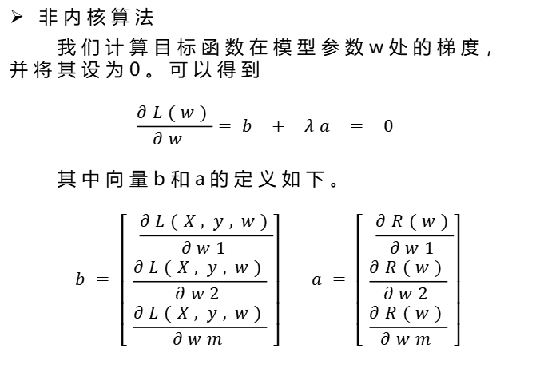
攻击模型☞模型概述
目标函数（许多ML算法通过最小化某个目标函数来确定模型参数
非核算法：L(w)=L(X,y,w) + λR(w) 其中L称为损失函数，R称为正则化项。
核算法：L(w)=L(φ(X),y,w) + λR(w) φ是一个内核映射，而λ>0被称为超参数。
因此，目标函数在学习到的模型参数处的梯度应该是0，这编码了学习到的模型参数和超参数之间的关系。我们利用这一关键观察来窃取超参数。
非内核算法
我们计算目标函数在模型参数w处的梯度，并将其设为0。可以得到
$$\frac{∂L(w)}{∂w }=b + λa = 0$$
其中向量b和a的定义如下。
$$b=\left[\begin{matrix} \frac{∂L(X,y,w)}{∂w1} \\ \frac{∂L(X,y,w)}{∂w2} \\ \frac{∂L(X,y,w)}{∂wm}\end{matrix}\right] a=\left[\begin{matrix} \frac{∂R(w)}{∂w1} \\ \frac{∂R(w)}{∂w2} \\ \frac{∂R(w)}{∂wm}\end{matrix}\right]$$
核算法
模型参数是对训练数据核映射函数的线性组合。
$w=\sum_{i=1}^{n}{α_{i}φ(xi)}$
我们计算目标函数在模型参数w处的梯度，并设为0。
$$\frac{∂L(w)}{∂w }=b + λa = 0$$
其中向量b和a的定义如下。
$$b=\left[\begin{matrix} \frac{∂L(φ(X),y,w)}{∂α1} \\ \frac{∂L(φ(X),y,w)}{∂α2} \\ \frac{∂L(φ(X),y,w)}{∂αm}\end{matrix}\right] a=\left[\begin{matrix} \frac{∂R(w)}{∂α1} \\ \frac{∂R(w)}{∂α2} \\ \frac{∂R(w)}{∂αm}\end{matrix}\right]$$
Notes:
等价地，我们可以表示模型参数

Slide 11

攻击模型☞模型概述
目标函数（许多ML算法通过最小化某个目标函数来确定模型参数
非核算法：L(w)=L(X,y,w) + λR(w) 其中L称为损失函数，R称为正则化项。
核算法：L(w)=L(φ(X),y,w) + λR(w) φ是一个内核映射，而λ>0被称为超参数。
因此，目标函数在学习到的模型参数处的梯度应该是0，这编码了学习到的模型参数和超参数之间的关系。我们利用这一关键观察来窃取超参数。
非内核算法
我们计算目标函数在模型参数w处的梯度，并将其设为0。可以得到
$$\frac{∂L(w)}{∂w }=b + λa = 0$$
其中向量b和a的定义如下。
$$b=\left[\begin{matrix} \frac{∂L(X,y,w)}{∂w1} \\ \frac{∂L(X,y,w)}{∂w2} \\ \frac{∂L(X,y,w)}{∂wm}\end{matrix}\right] a=\left[\begin{matrix} \frac{∂R(w)}{∂w1} \\ \frac{∂R(w)}{∂w2} \\ \frac{∂R(w)}{∂wm}\end{matrix}\right]$$
核算法
模型参数是对训练数据核映射函数的线性组合。
$w=\sum_{i=1}^{n}{α_{i}φ(xi)}$
我们计算目标函数在模型参数w处的梯度，并设为0。
$$\frac{∂L(w)}{∂w }=b + λa = 0$$
其中向量b和a的定义如下。
$$b=\left[\begin{matrix} \frac{∂L(φ(X),y,w)}{∂α1} \\ \frac{∂L(φ(X),y,w)}{∂α2} \\ \frac{∂L(φ(X),y,w)}{∂αm}\end{matrix}\right] a=\left[\begin{matrix} \frac{∂R(w)}{∂α1} \\ \frac{∂R(w)}{∂α2} \\ \frac{∂R(w)}{∂αm}\end{matrix}\right]$$
$\hat{λ}=−{（aTa)}^{−1}aTb$
Notes:
等价地，我们可以表示模型参数

Slide 12

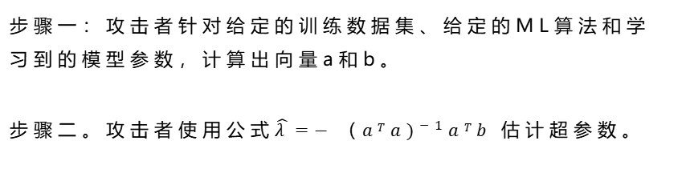
攻击模型☞模型定义
超参数窃取攻击
步骤一：攻击者针对给定的训练数据集、给定的ML算法和学习到的模型参数，计算出向量a和b。
步骤二。攻击者使用公式$\hat{λ}=−{（aTa)}^{−1}aTb$ 估计超参数。

Slide 13
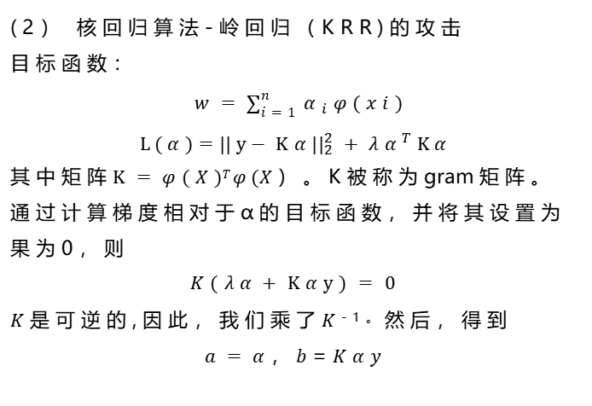
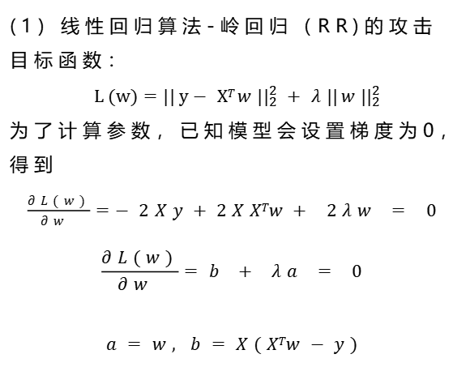
攻击模型☞对回归算法的攻击
步骤一：攻击者针对给定的训练数据集、给定的ML算法和学习到的模型参数，计算出向量a和b。
步骤二。攻击者使用公式$\hat{λ}=−{（aTa)}^{−1}aTb$ 估计超参数。
(1) 线性回归算法-岭回归（RR)的攻击
目标函数：
${L (w)=|| y−XT w||}_{2}^{2}+λ{|| w||}_{2}^{2}$
为了计算参数，已知模型会设置梯度为0，得到
$\frac{∂L(w)}{∂w }=−2Xy+2XXTw+ 2λw = 0$
$$\frac{∂L(w)}{∂w }=b + λa = 0$$
$$a=w, b=X(XTw−y)$$
(2） 核回归算法-岭回归（KRR)的攻击
目标函数：
$w=\sum_{i=1}^{n}{α_{i}φ(xi)}$
$${L ( α)=|| y−Kα||}_{2}^{2}+λα^{T}K α$$
其中矩阵$K=φ(X)T φ (X）$。K被称为gram 矩阵。
通过计算梯度相对于α的目标函数，并将其设置为
果为0，则
$$K(λα+Kαy)=0$$
$K$是可逆的,因此，我们乘了$K$^{-1。}然后，得到
$a=α$，$b$=$Kαy$
Notes:
1) 线性回归算法。论文展示了对流行的线性回归算法的攻击，包括Ridge Regression（RR）和LASSO。这两种算法都使用最小平方损失函数，而它们的正则化项分别为L2和L1。
RR的攻击细节，
RR的目标函数是的目标函数与w有关，并且我们有
L(w) = ${|| y−XT w||}_{2}^{2}+λ{|| w||}_{2}^{2}$
为了计算参数，已知模型会设置梯度为0，得到$\frac{∂L(w)}{∂w }=−2Xy+2XXTw+ 2λw = 0$
$\frac{∂L(w)}{∂w }=b + λa = 0$
a=w, b = X($XT w$- y)。

Slide 14




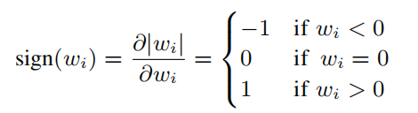


攻击模型☞对分类算法的攻击
步骤一：攻击者针对给定的训练数据集、给定的ML算法和学习到的模型参数，计算出向量a和b。
步骤二。攻击者使用公式$\hat{λ}=−{（aTa)}^{−1}aTb$ 估计超参数。
(1) 线性分类算法-L1逻辑回归（L1-LR）的攻击
关注二分类问题，每个训练实例有一个标签y_{i}∈{1，0}，LR分类中目标函数为：
其中， 是交叉熵损失函数，
同样的，目标函数在参数部分的梯度为：
其中， ，向量 的第i个输入符号定义如下：
当wi=0时，wi是不可微的，所以我们把wi=0时的导数定义为0，这意味着我们不使用为0的模型参数来估计超参数。由此我们得到
,
Notes:
我们讨论有监督的机器学习，我们预先手动设置模型超参数来训练得到模型对应参数。
损失函数描述模型在训练集上的表现，正则化项为了防止过拟合，λ则用来平衡二者，一般称 λ为超参数。并且由于 $lambda$ 通常是通过繁杂的交叉验证来计算的，而交叉验证可能是通过独特的算法实现的，故超参数被认为是机密的。

Slide 15



攻击模型☞对分类算法的攻击
步骤一：攻击者针对给定的训练数据集、给定的ML算法和学习到的模型参数，计算出向量a和b。
步骤二。攻击者使用公式$\hat{λ}=−{（aTa)}^{−1}aTb$ 估计超参数。
（2）核分类算法-核支持向量机（KSVM-RHL）
我们关注的是二元分类。KSVM-RHL的目标函数是：
这里使用的是正则铰链损失函数 ,gram 矩阵
这里，观察到，对于损失函数关于参数求梯度，当 时是不可微的，所以有以下定义：
相应的，有
，
Notes:
我们讨论有监督的机器学习，我们预先手动设置模型超参数来训练得到模型对应参数。
损失函数描述模型在训练集上的表现，正则化项为了防止过拟合，λ则用来平衡二者，一般称 λ为超参数。并且由于 $lambda$ 通常是通过繁杂的交叉验证来计算的，而交叉验证可能是通过独特的算法实现的，故超参数被认为是机密的。

Slide 16

实验评估
理论评价
经验性评价
对MLaaS平台的影响

Slide 17
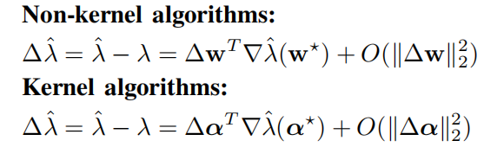
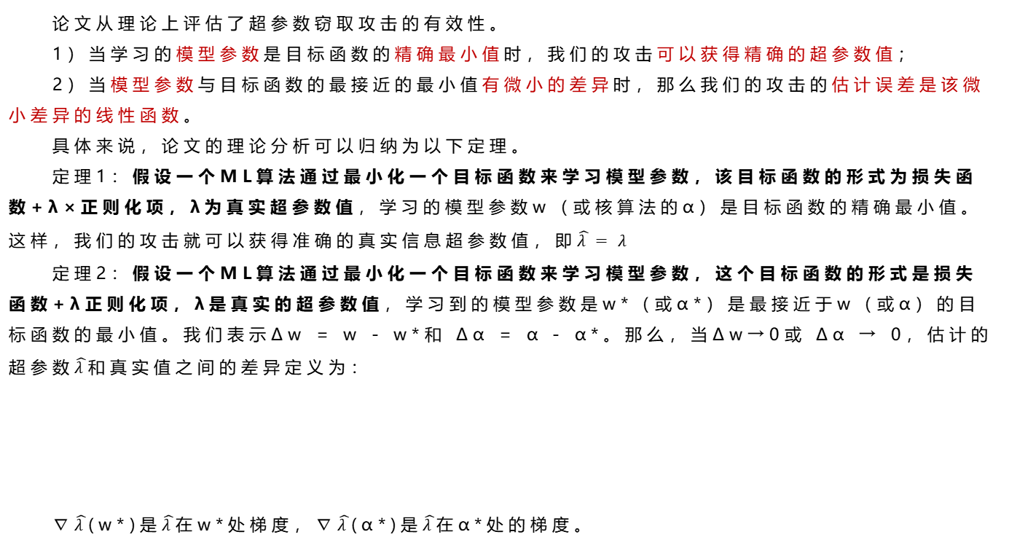
实验评估☞理论评价
论文从理论上评估了超参数窃取攻击的有效性。
1）当学习的模型参数是目标函数的精确最小值时，我们的攻击可以获得精确的超参数值；
2）当模型参数与目标函数的最接近的最小值有微小的差异时，那么我们的攻击的估计误差是该微小差异的线性函数。
具体来说，论文的理论分析可以归纳为以下定理。
定理1：假设一个ML算法通过最小化一个目标函数来学习模型参数，该目标函数的形式为损失函数+λ×正则化项，λ为真实超参数值，学习的模型参数w（或核算法的α）是目标函数的精确最小值。这样，我们的攻击就可以获得准确的真实信息超参数值，即$\hat{λ}=λ$
定理2：假设一个ML算法通过最小化一个目标函数来学习模型参数，这个目标函数的形式是损失函数+λ正则化项，λ是真实的超参数值，学习到的模型参数是w*（或α*）是最接近于w（或α）的目标函数的最小值。我们表示∆w = w - w*和 ∆α = α - α*。那么，当∆w→0或 ∆α → 0，估计的超参数$\hat{λ}$和真实值之间的差异定义为：
∇$\hat{λ}$(w*)是$\hat{λ}$在w*处梯度，∇$\hat{λ}$(α*)是$\hat{λ}$在α*处的梯度。
Notes:
我们讨论有监督的机器学习，我们预先手动设置模型超参数来训练得到模型对应参数。
损失函数描述模型在训练集上的表现，正则化项为了防止过拟合，λ则用来平衡二者，一般称 λ为超参数。并且由于 $lambda$ 通常是通过繁杂的交叉验证来计算的，而交叉验证可能是通过独特的算法实现的，故超参数被认为是机密的。

Slide 18
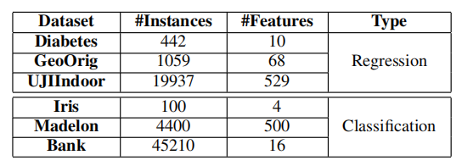

实验评估☞经验评价
实施：使用scikit-learn 包来实现了各种机器学习算法，来学习模型参数。
配置：所有的实验都在一台拥有2.7GHz CPU和8GB内存的笔记本电脑上进行。
预先定义了一组跨度很大的超参数，即10⁻³、10⁻²、10⁻¹、10⁰、10¹、10²、10³，以便评估我们的攻击对大范围超参数的有效性。注意，λ>0，所以我们不探索λ的负值。对于每个超参数和每个学习算法，我们使用scikit-learn 软件包学习相应的模型参数。对于核算法，我们使用高斯核，其中核的参数σ被设置为10。我们用Python实现了我们的攻击。
评价指标：我们使用相对估计误差来评估我们的攻击效果
Notes:
实验设置：我们使用几个真实世界的数据集来评估我们对所研究的机器学习算法的超参数窃取攻击的有效性。

Slide 19
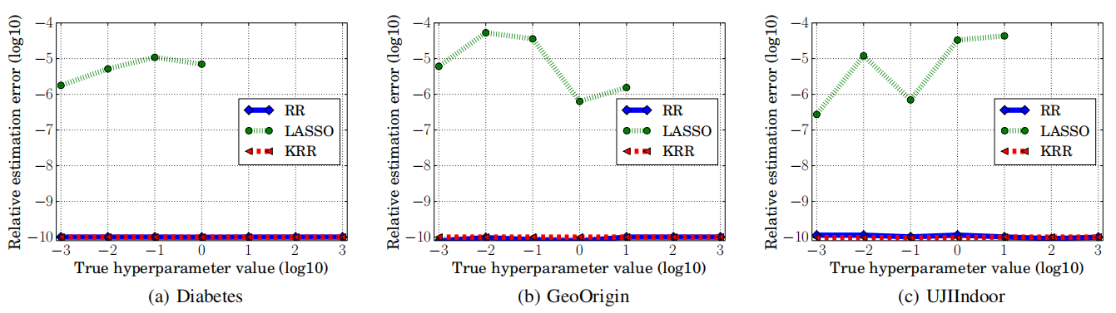
实验评估☞经验评价-回归算法
Y轴代表我们的攻击在窃取超参数时的相对估计误差。X轴表示真实的超参数值。
攻击者知道训练数据集、学习算法和模型参数的情况下，利用公式对超参数估计得到的结果。
研究的所有学习算法和广泛的超参数值，我们的攻击可以准确地估计超参数。KRR效果最好。

Slide 20
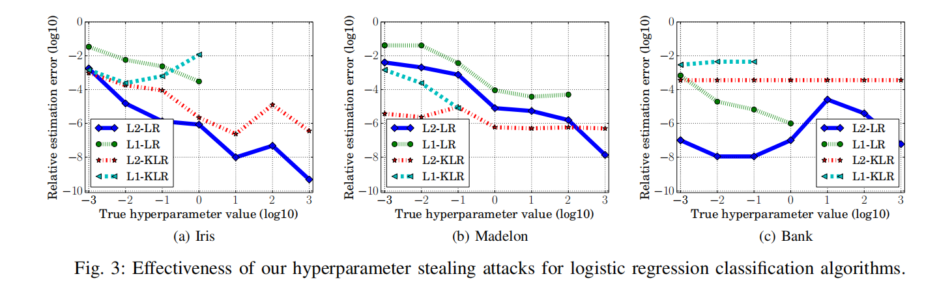
实验评估☞经验评价-分类算法
Y轴代表我们的攻击在窃取超参数时的相对估计误差。X轴表示真实的超参数值。
我们的攻击对这些学习算法有一定的估计误差

Slide 21
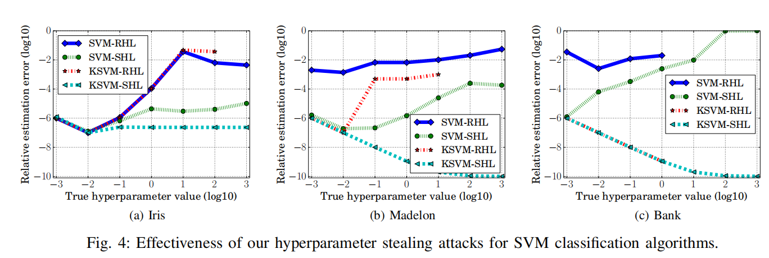
实验评估☞经验评价-SVM算法
Y轴代表我们的攻击在窃取超参数时的相对估计误差。X轴表示真实的超参数值。
我们的攻击可以准确地估计超参数。
一定情况下，我们的攻击对这些学习算法有一定的估计误差。

Slide 22
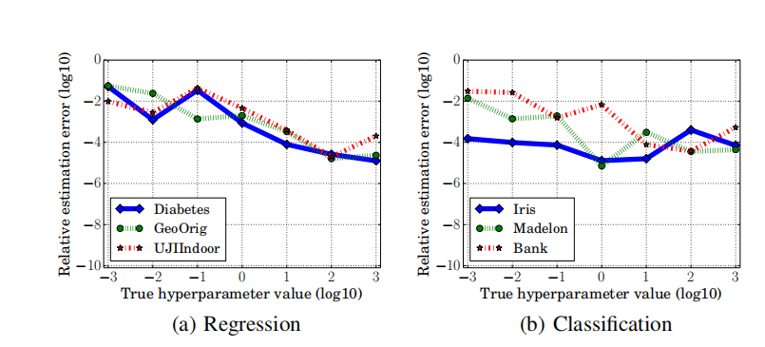
实验评估☞经验评价-三层神经网络
Y轴代表我们的攻击在窃取超参数时的相对估计误差。X轴表示真实的超参数值。
我们的攻击可以准确地估计超参数。
一定情况下，我们的攻击对这些学习算法有一定的估计误差。

Slide 23
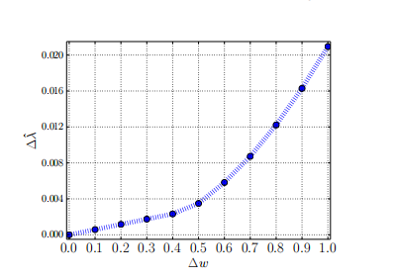
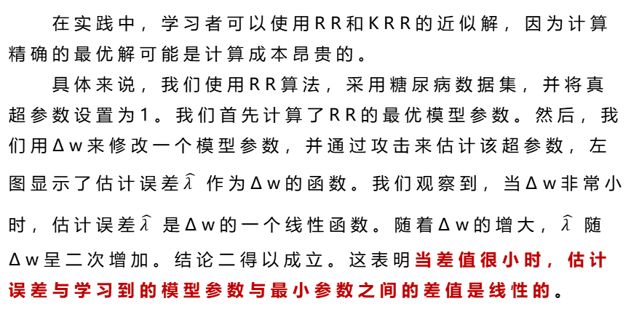
实验评估☞经验评价
我们有两个关键的观察。
对于研究的所有学习算法和广泛的超参数值，攻击可以准确地估计超参数。
攻击可以更准确地估计出岭回归（RR）和内核（Kernel）的超参数。与其他学习算法相比，岭回归（KRR）的学习效果更好。
这是因为RR和KRR对模型参数有解析解，因此学习到的模型参数是目标函数的精确最小值。相比之下，我们所研究的其他学习算法对模型参数没有解析解，而且它们所学习到的模型参数与目标函数的相应最小值相对较远。因此，我们的攻击对这些学习算法有较大的估计误差。
在实践中，学习者可以使用RR和KRR的近似解，因为计算精确的最优解可能是计算成本昂贵的。
具体来说，我们使用RR算法，采用糖尿病数据集，并将真超参数设置为1。我们首先计算了RR的最优模型参数。然后，我们用∆w来修改一个模型参数，并通过攻击来估计该超参数，左图显示了估计误差$\hat{λ}$ 作为∆w的函数。我们观察到，当∆w非常小时，估计误差$\hat{λ}$ 是∆w的一个线性函数。随着∆w的增大，$\hat{λ}$ 随∆w呈二次增加。结论二得以成立。这表明当差值很小时，估计误差与学习到的模型参数与最小参数之间的差值是线性的。
Notes:
在实践中，学习者可以使用RR和KRR的近似解，因为计算精确的最优解可能是计算成本昂贵的。我们评估了这种近似解对超参数窃取攻击精度的影响，并将其结果与定理2所预测的结果进行了比较。具体来说，我们使用RR算法，采用糖尿病数据集，并将真超参数设置为1。我们首先计算了RR的最优模型参数。然后，我们用∆w来修改一个模型参数，并通过攻击来估计该超参数。图6显示了估计误差$\hat{λ}$ 作为∆w的函数（我们为了给出绝对估计误差而不是相对估计误差，以便将结果与定理2进行比较）。我们观察到，当∆w非常小时，估计误差$\hat{λ}$ 是∆w的一个线性函数。随着∆w的增大，$\hat{λ}$ 随∆w呈二次增加。我们的观察结果与定理2一致，这表明当差值很小时，估计误差与学习到的模型参数与最小参数之间的差值是线性的。

Slide 24
实验评估☞对MLaaS平台的影响
虽然不同的MLaaS平台有不同的范式，但我们认为MLaaS平台（如亚马逊机器学习，微软Azure机器学习）是根据MLaaS平台为学习模型所进行的计算量向用户收费，并支持两个协议，让用户学习一个模型。在协议一中，学习超参数往往是最费时费力的部分，因为它或多或少涉及交叉验证。在实践中，一些用户可能已经通过领域知识拥有了合适的超参数。因此，MLaaS平台提供了第二个协议。
第一个协议（数据集+学习算法->自行训练模型，返回参数）
用户向MLaaS平台上传训练数据集，并指定一个学习算法；MLaaS平台使用专有算法学习超参数，并用学习到的超参数学习模型参数，然后将模型参数发回给用户。
第二个协议（数据集+学习算法+超参数->训练模型，返回参数）
用户上传训练数据集到MLaaS平台，定义了一个超参数值，并指定一个学习算法，然后MLaaS平台产生给定超参数的模型参数。
协议II帮助用户在已经拥有良好的超参数的情况下，以较少的经济成本学习模型。我们注意到，亚马逊机器学习和微软Azure机器学习支持这两个协议.

Slide 25
实验评估☞对MLaaS平台的影响
方法一（M1）-利用协议1
用户利用MLaaS平台支持的协议I来学习模型。具体来说，用户将训练数据集上传到MLaaS平台并指定一个学习算法。MLaaS平台学习超参数，然后利用学到的超参数学习模型参数，训练模型。
方法2（M2）-巧妙的利用协议1
为了节省经济成本，用户对训练数据集的p%进行统一的随机采样，指定学习算法，然后使用协议I在训练数据集的采样子集上学习模型。我们希望这种方法的计算成本比M1低，但它可能会牺牲所学模型的性能。
方法3（M3）-巧妙的利用协议1+利用协议2
在这种方法中，用户使用我们的超参数窃取攻击。具体来说，用户首先对训练数据集的q%进行均匀的随机采样。第二，用户指定学习算法，通过协议I的MLaaS在采样的训练数据集上学习模型，下载参数。我们注意到，对于大数据来说，即使是训练数据集的很小一部分（例如1%），对用户来说也可能太大，无法在本地处理，所以我们认为用户使用MLaaS。第三，用户使用我们的超参数窃取攻击来估计由MLaaS学习的超参数器。第四，用户通过MLaaS通过协议II在整个训练数据集上，指定学习算法以及超参数，重新学习模型。我们称这种策略为 "训练-偷窃-重新训练"。
结论：使用超参数窃取攻击，通过MLaaS平台学习一个准确的模型，成本更低。
Notes:
我们讨论有监督的机器学习，我们预先手动设置模型超参数来训练得到模型对应参数。
损失函数描述模型在训练集上的表现，正则化项为了防止过拟合，λ则用来平衡二者，一般称 λ为超参数。并且由于 $lambda$ 通常是通过繁杂的交叉验证来计算的，而交叉验证可能是通过独特的算法实现的，故超参数被认为是机密的。

Slide 26
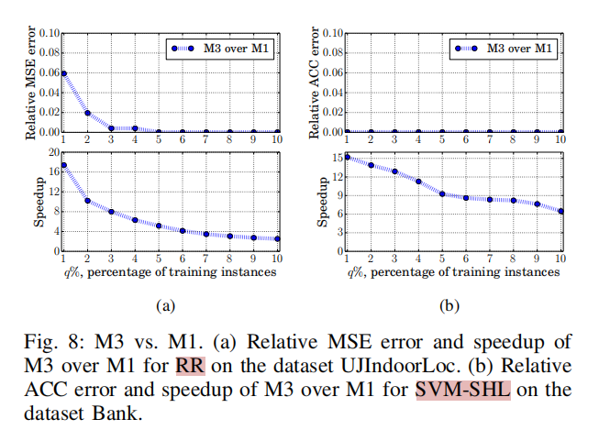
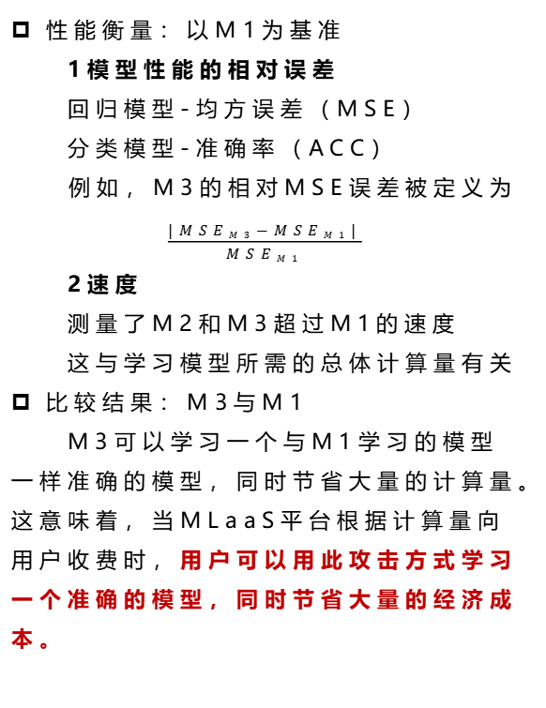
实验评估☞对MLaaS平台的影响
性能衡量：以M1为基准
1模型性能的相对误差
回归模型-均方误差（MSE）
分类模型-准确率（ACC）
例如，M3的相对MSE误差被定义为$\frac{|MSEM3−MSEM1|}{MSEM1}$
2速度
测量了M2和M3超过M1的速度
这与学习模型所需的总体计算量有关
比较结果：M3与M1
M3可以学习一个与M1学习的模型一样准确的模型，同时节省大量的计算量。这意味着，当MLaaS平台根据计算量向用户收费时，用户可以用此攻击方式学习一个准确的模型，同时节省大量的经济成本。
Notes:
回归算法是RR，分类算法是SVM-SHL。
准确性：M3=M1，同时节省大量的计算量。具体来说，，当我们抽取3%的训练数据集时，M3学习的模型比M1的相对MSE误差几乎为0，但M3比M1快8倍左右。这意味着，当MLaaS平台根据计算量向用户
收费时，用户可以用M3学习一个准确的模型，而经济成
本要低得多。对于银行数据集上的SVM_x0002_SHL算法，当我们对1%的训练数据集进行采样时，M3可
以学习出比M1几乎为0的相对ACC误差的模型，并且比M 1快15倍左右。M3和M1能够学习到性能相似的模型的原
因是，使用训练数据集的一个子集来学习超参数会稍微改
变它，而且学习算法对超参数的小变化相对稳健。
此外，我们观察到，当训练数据集变大时，M3比M1的
速度提高得更明显。图9显示了在不同大小的二元类训练
数据集上M3比M1的速度提升，其中每个类都是通过10维
的高斯分布合成的。两个高斯分布的平均向量的条目分别
为所有的1和所有的- 1。两个高斯分布的协方差矩阵的条目由标准高斯分布产
生。我们在M3中选择参数q%，使相对ACC误差小于0.1%
，也就是说，M3学习的模型与M1一样精确。当训练数据
集变大时，M3比M1的速度提高得更明显。这是因为学习
超参数的过程具有比线性更高的计算复杂性。M1在整个
训练数据集上学习超参数，而M3在训练数据集的一个采
样子集上学习。

Slide 27
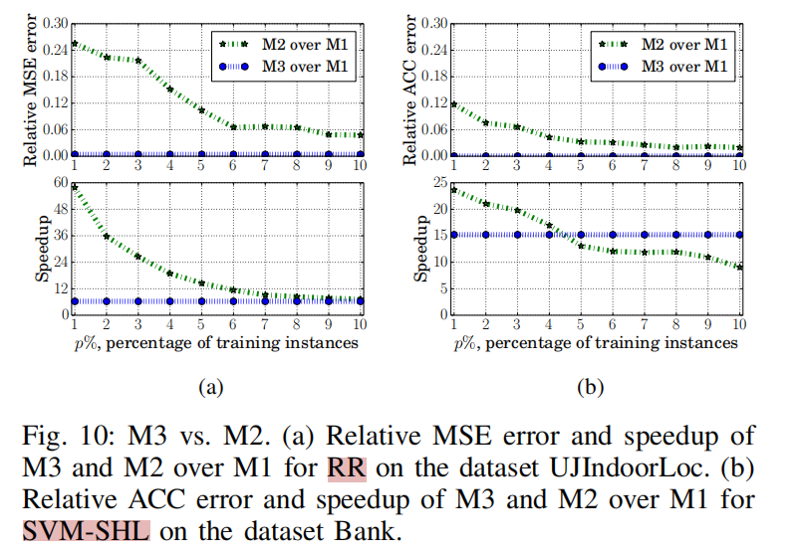
实验评估☞对MLaaS平台的影响
性能衡量：以M1为基准
1模型性能的相对误差
回归模型-均方误差（MSE）
分类模型-准确率（ACC）
2速度
测量了M2和M3超过M1的速度
这与学习模型所需的总体计算量有关
比较结果：M2与M1
比较了M3和M2的相对性能，当我们为M2抽取更多的训练数据集时。对于M3，我们设定q%，使M3比M1的相对误差小于0.1%。特别是，当M3和M2达到与M1相同的速度时，M3学习的模型比M2学习的模型更准确。
在与M1有相同的速度提升时，M3比M2更准确。
Notes:
我们讨论有监督的机器学习，我们预先手动设置模型超参数来训练得到模型对应参数。
损失函数描述模型在训练集上的表现，正则化项为了防止过拟合，λ则用来平衡二者，一般称 λ为超参数。并且由于 $lambda$ 通常是通过繁杂的交叉验证来计算的，而交叉验证可能是通过独特的算法实现的，故超参数被认为是机密的。

Slide 28
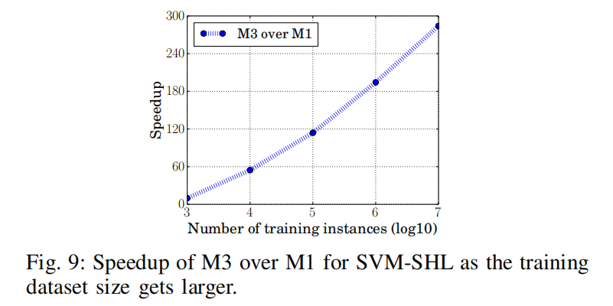
实验评估☞对MLaaS平台的影响
当训练数据集变大时，M3比M1的速度提高得更明显。
这是因为学习超参数的过程具有比线性更高的计算复杂性。M1在整个训练数据集上学习超参数，而M3在训练数据集的一个采样子集上学习。
这意味着，当用户拥有更大的训练数据集时，用户可以通过使用M3获益更多。
Notes:
我们讨论有监督的机器学习，我们预先手动设置模型超参数来训练得到模型对应参数。
损失函数描述模型在训练集上的表现，正则化项为了防止过拟合，λ则用来平衡二者，一般称 λ为超参数。并且由于 $lambda$ 通常是通过繁杂的交叉验证来计算的，而交叉验证可能是通过独特的算法实现的，故超参数被认为是机密的。

Slide 29
防御方式

Slide 30
防御方式
结论2：当模型参数与目标函数的最接近的最小值有微小的差异时，那么我们的攻击的估计误差是该微小差异的线性函数。
那么我们对模型参数值，不返回精确值，而使用四舍五入值，即可达到一定的防御。
问题总结
四舍五入技术

Slide 31
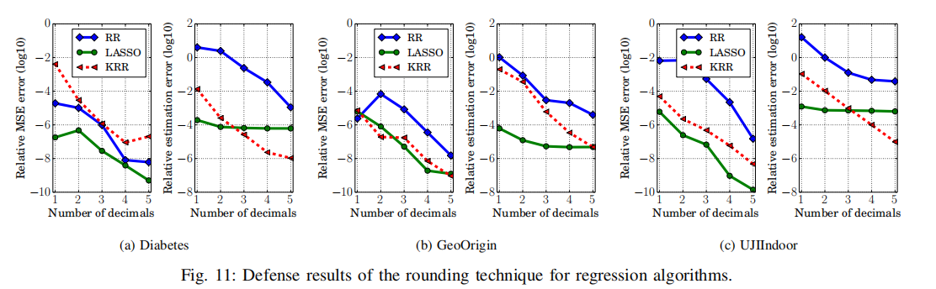
防御方式☞四舍五入技术-回归
模型性能：MSE/ACC
防御能力：估计误差
结论：较大的相对估计误差和较小的相对MSE（或ACC）误差表明有更好的防御策略
Notes:
我们讨论有监督的机器学习，我们预先手动设置模型超参数来训练得到模型对应参数。
损失函数描述模型在训练集上的表现，正则化项为了防止过拟合，λ则用来平衡二者，一般称 λ为超参数。并且由于 $lambda$ 通常是通过繁杂的交叉验证来计算的，而交叉验证可能是通过独特的算法实现的，故超参数被认为是机密的。

Slide 32
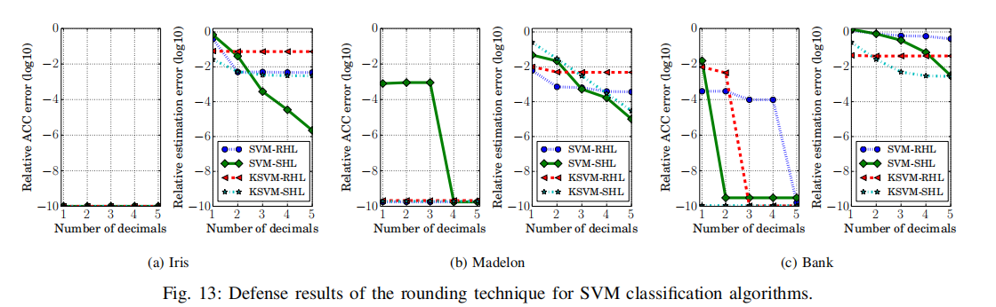
防御方式☞四舍五入技术-SVM
模型性能：MSE/ACC
防御能力：估计误差
结论：较大的相对估计误差和较小的相对MSE（或ACC）误差表明有更好的防御策略
Notes:
我们讨论有监督的机器学习，我们预先手动设置模型超参数来训练得到模型对应参数。
损失函数描述模型在训练集上的表现，正则化项为了防止过拟合，λ则用来平衡二者，一般称 λ为超参数。并且由于 $lambda$ 通常是通过繁杂的交叉验证来计算的，而交叉验证可能是通过独特的算法实现的，故超参数被认为是机密的。

Slide 33
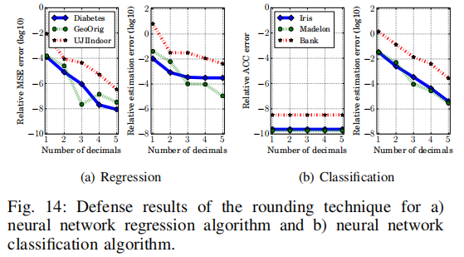
防御方式☞四舍五入技术-三层神经网络
模型性能：MSE/ACC
防御能力：估计误差
结论：较大的相对估计误差和较小的相对MSE（或ACC）误差表明有更好的防御策略
Notes:
我们讨论有监督的机器学习，我们预先手动设置模型超参数来训练得到模型对应参数。
损失函数描述模型在训练集上的表现，正则化项为了防止过拟合，λ则用来平衡二者，一般称 λ为超参数。并且由于 $lambda$ 通常是通过繁杂的交叉验证来计算的，而交叉验证可能是通过独特的算法实现的，故超参数被认为是机密的。

Slide 34
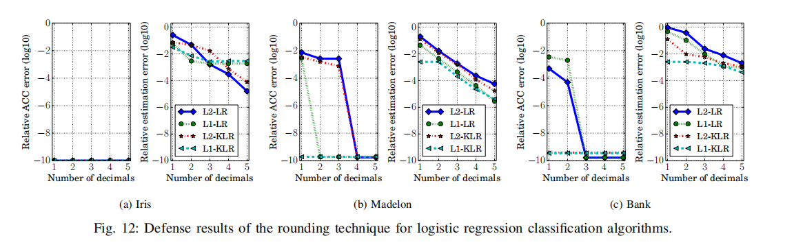
防御方式☞四舍五入技术-逻辑回归
模型性能：MSE/ACC
防御能力：估计误差
结论：较大的相对估计误差和较小的相对MSE（或ACC）误差表明有更好的防御策略，L2正则化比L1正则化更有效。
Notes:
我们讨论有监督的机器学习，我们预先手动设置模型超参数来训练得到模型对应参数。
损失函数描述模型在训练集上的表现，正则化项为了防止过拟合，λ则用来平衡二者，一般称 λ为超参数。并且由于 $lambda$ 通常是通过繁杂的交叉验证来计算的，而交叉验证可能是通过独特的算法实现的，故超参数被认为是机密的。

Slide 35
防御方式
L2正则化比L1正则化更有效
问题总结
四舍五入技术

Slide 36
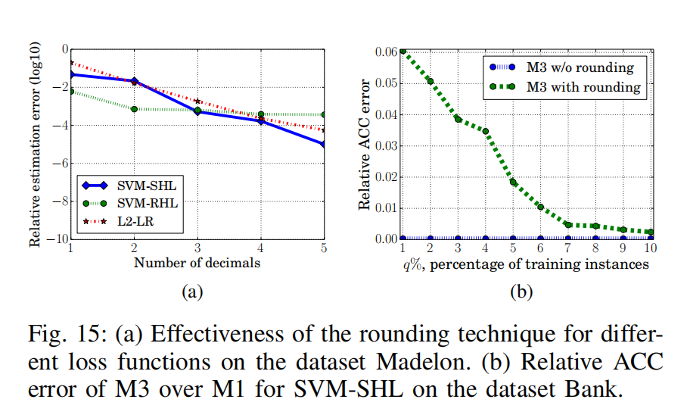
防御方式☞四舍五入技术-三层神经网络
L2-LR：交叉熵损失
SVM-SHL：方形铰链损失
SVM-RHL：常规铰链损失
同时都使用L2正则化。
当我们使用舍入时，L2-LR和SVM-SHL的相对估计误差以相似的速度增加，但两者都比SVM-RHL增加得更快.
Notes:
我们讨论有监督的机器学习，我们预先手动设置模型超参数来训练得到模型对应参数。
损失函数描述模型在训练集上的表现，正则化项为了防止过拟合，λ则用来平衡二者，一般称 λ为超参数。并且由于 $lambda$ 通常是通过繁杂的交叉验证来计算的，而交叉验证可能是通过独特的算法实现的，故超参数被认为是机密的。

Slide 37
防御方式
L2正则化比L1正则化更有效
问题总结
四舍五入技术
交叉熵和平方铰链损失
比普通铰链损失能更有效地
防御我们的攻击

Slide 38

论文总结
超参数萃取攻击
对已知模型的精确逆向，核心思想是通过建立方程求解超参数。
$\hat{λ}=−{（aTa)}^{−1}aTb$
实践应用
MLaaS平台
训练准确的模型，同时节省大量的经济成本
防御方式
四舍五入技术
L2正则化
交叉熵和平方铰链损失函数

Slide 39
团队思考

Slide 40
团队分析
对于攻击方式：文章仅限于窃取用于平衡损失函数和目标函数中正则化项的超参数。未来可以研究其他正则化项参数的窃取方式。
对于防御方式：可以在模型参数处加入噪声/给损失函数增加一个本次更新梯度的L2范数正则化。

Slide 41
2018
机器学习中的超参数萃取
Stealing Hyperparameters in Machine Learning
汇报人：李昂
小组成员：陈学凯、苟世琨、崔志伟

Slide 42
参考文献
[1] AMAZON ML SERVICES. (2017, May). [Online]. Available:https://aws.amazon.com/cn/machine-learning
[2] M. Barreno, B. Nelson, R. Sears, A. D. Joseph, and J. D. Tygar, “Canmachine learning be secure?” in ACM ASIACCS, 2006.
[3] B. Biggio, I. Corona, D. Maiorca, B. Nelson, N. ˇSrndi´c, P. Laskov,G. Giacinto, and F. Roli, “Evasion attacks against machine learning attest time,” in ECML-PKDD. Springer, 2013.
[4] B. Biggio, L. Didaci, G. Fumera, and F. Roli, “Poisoning attacks tocompromise face templates,” in IEEE ICB, 2013.
[5] B. Biggio, B. Nelson, and P. Laskov, “Poisoning attacks against supportvector machines,” in ICML, 2012.
[6] BigML. (2017, May). [Online]. Available: https://www.bigml.com
[7] C. M. Bishop, Pattern recognition and Machine Learning. Springer,2006.
[8] X. Cao and N. Z. Gong, “Mitigating evasion attacks to deep neuralnetworks via region-based classification,” in ACSAC, 2017.
[9] N. Carlini, P. Mishra, T. Vaidya, Y. Zhang, M. Sherr, C. Shields,D. Wagner, and W. Zhou, “Hidden voice commands,” in SENIX Security Symposium, 2016.
[10] N. Carlini and D. Wagner, “Towards evaluating the robustness of neuralnetworks,” in IEEE S & P, 2017.

